Slide 1
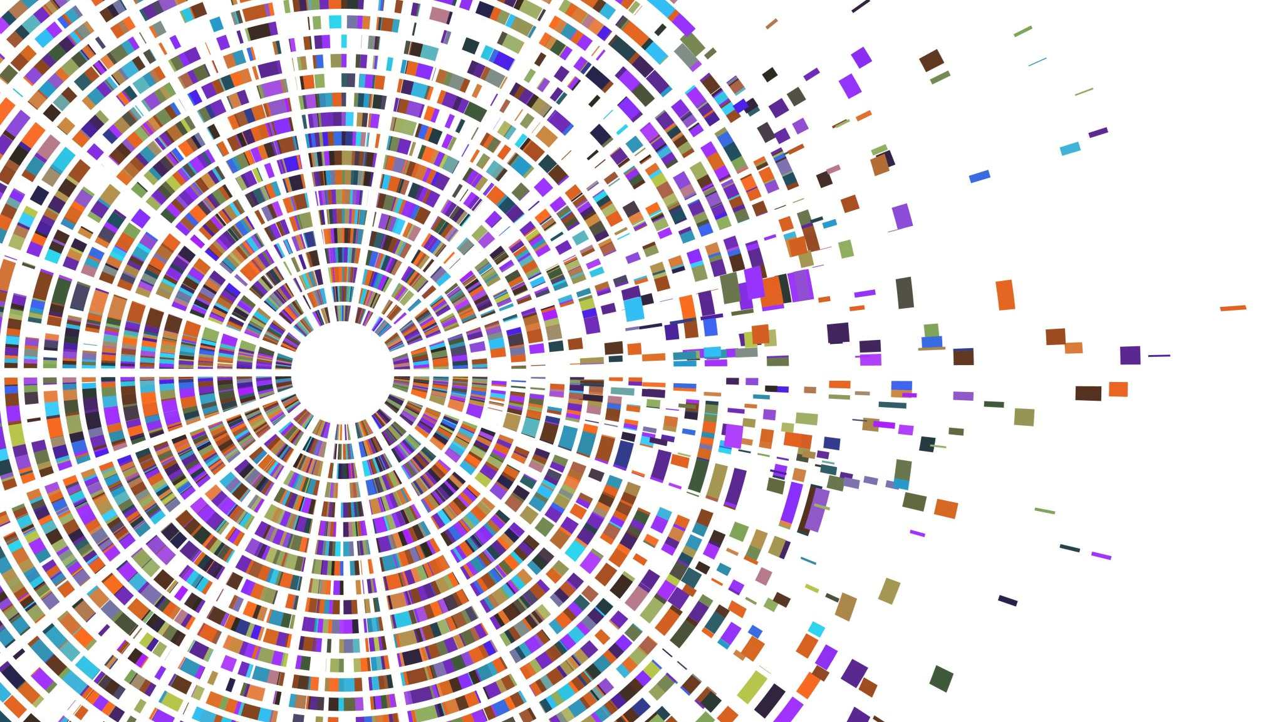
Kohalik vaade julgeolekule
Taavi Linnamäe
03. September 2025
Värskas

Slide 2
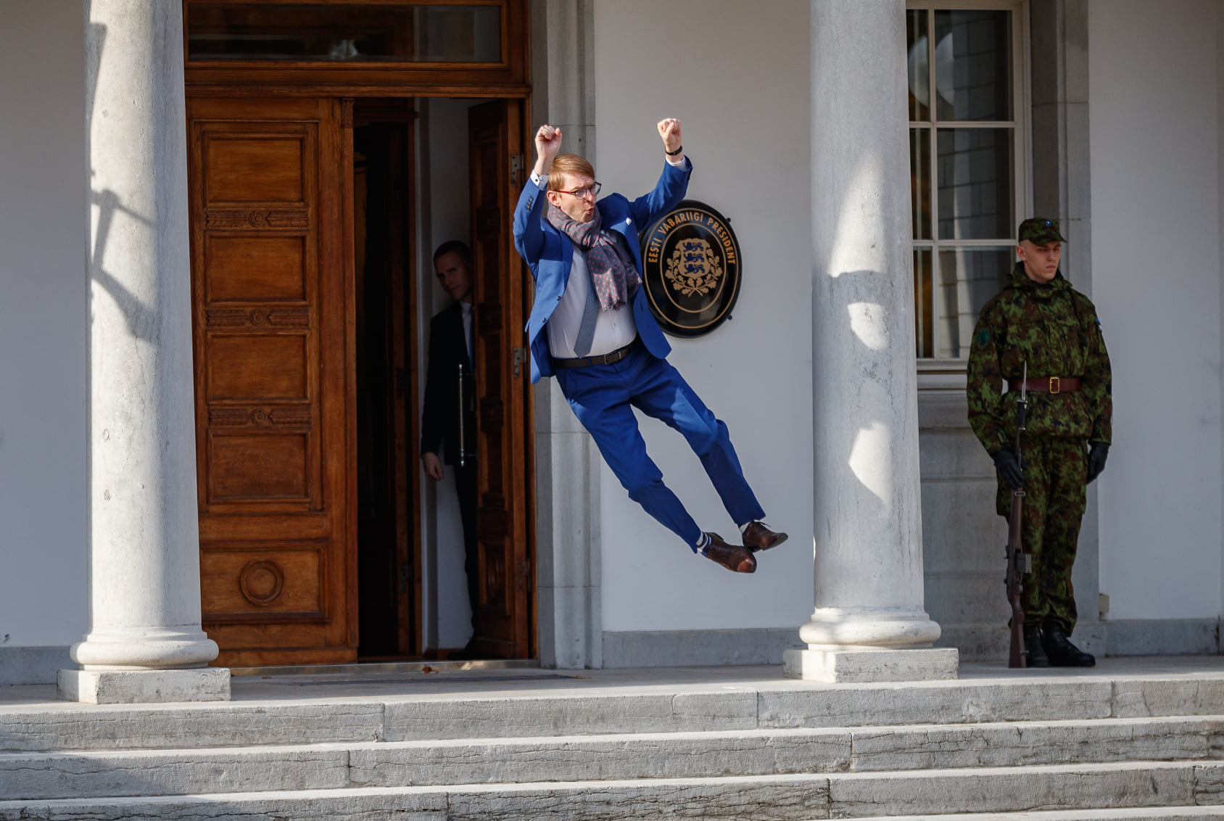
Saame tuttavaks
Endine riigiametnik
Kommunikatsioonihuviline
Digital Nation
President Kaljulaidi Fond
Isa ja elukaaslane
Seto Kropkovast
Foto: Mihkel Maripuu | Postimees

Slide 3
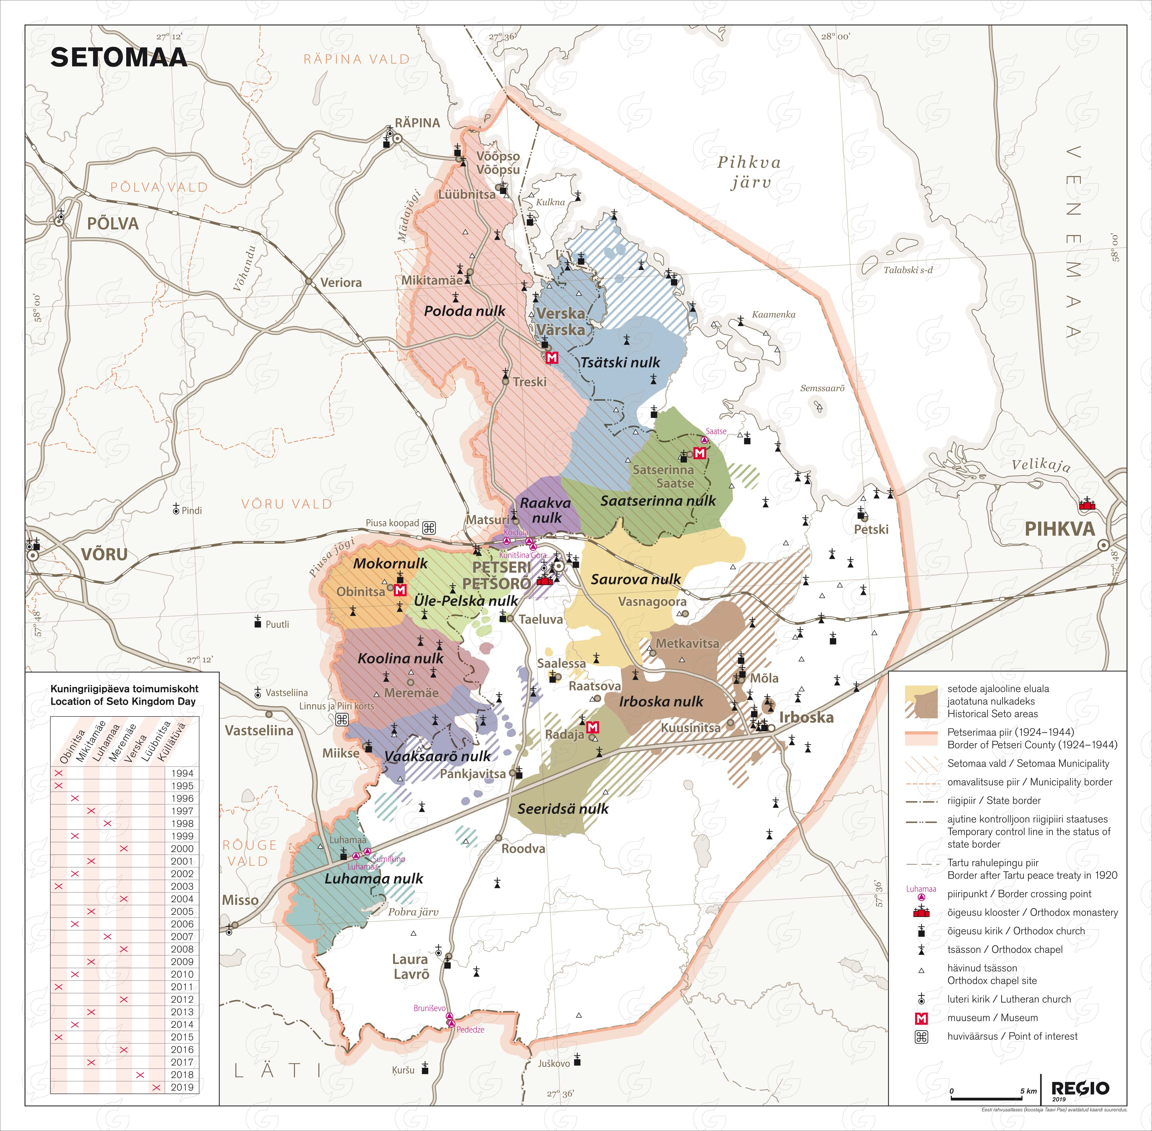
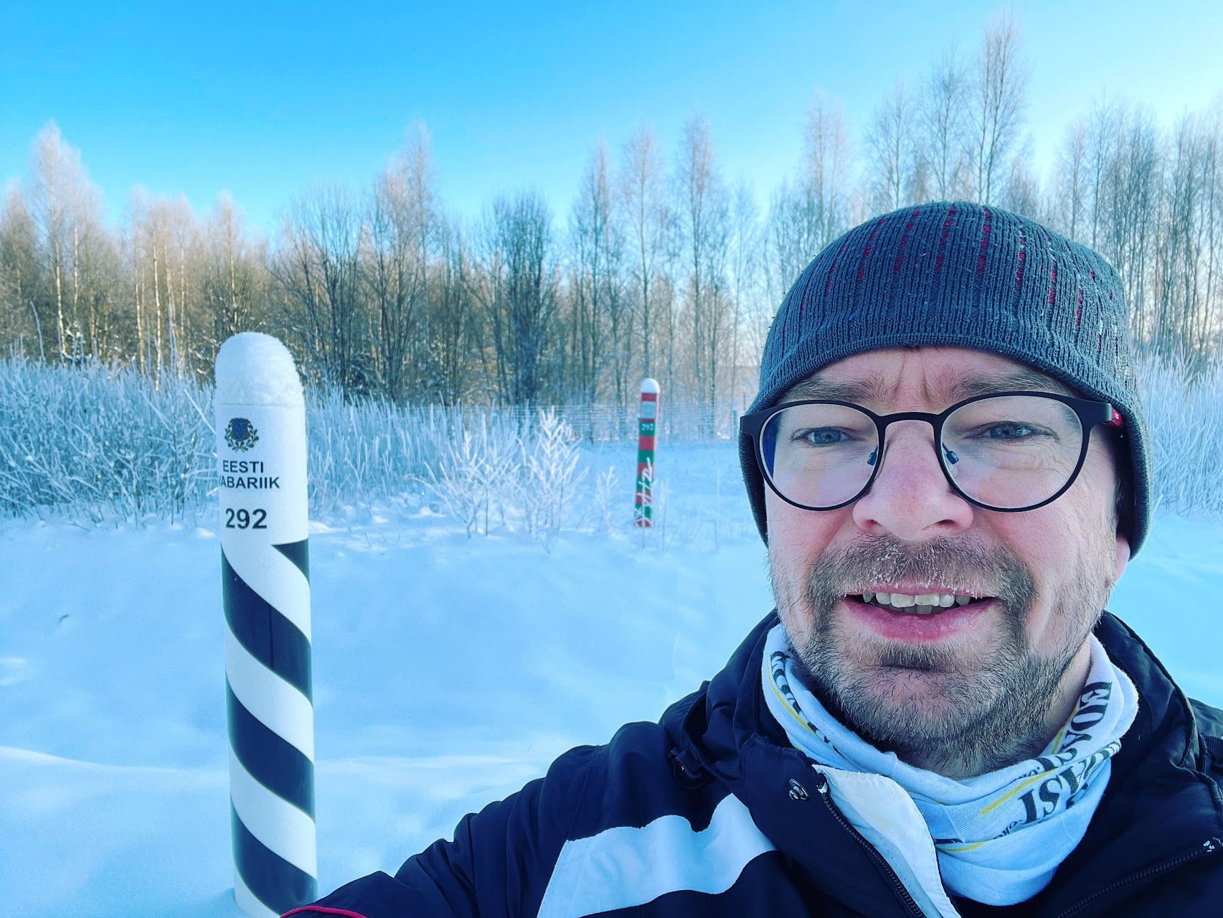
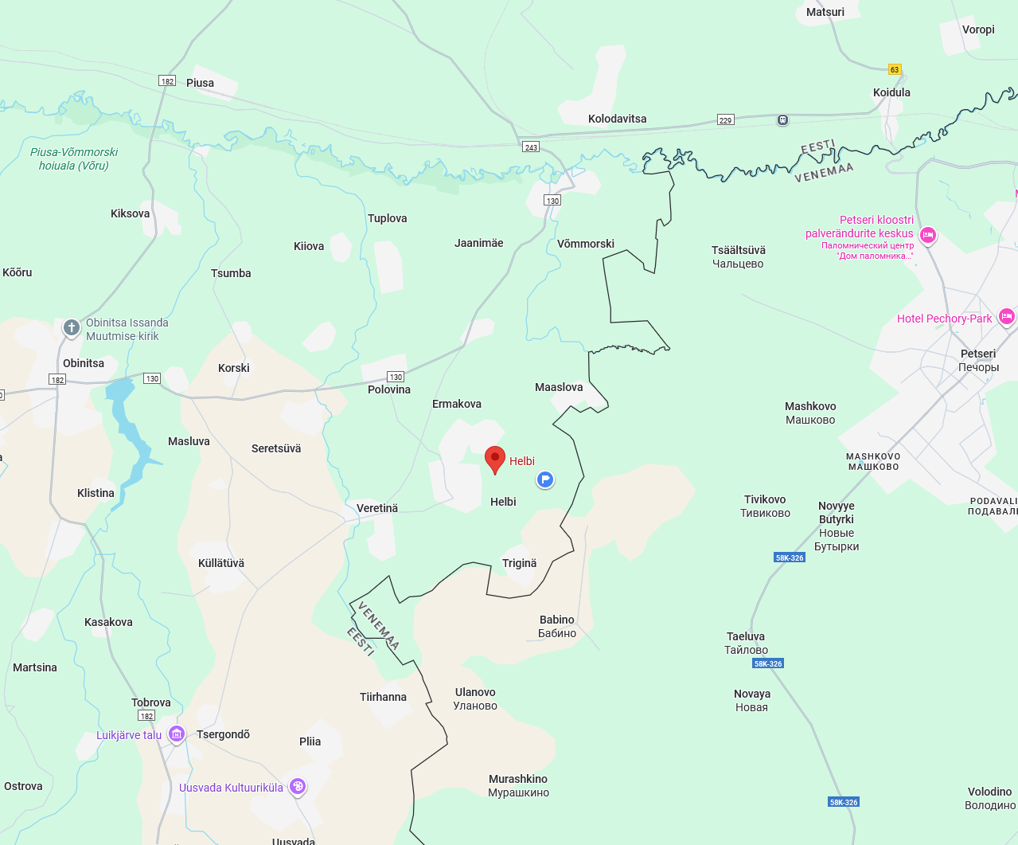
Koh tu Kropkova om?

Slide 4
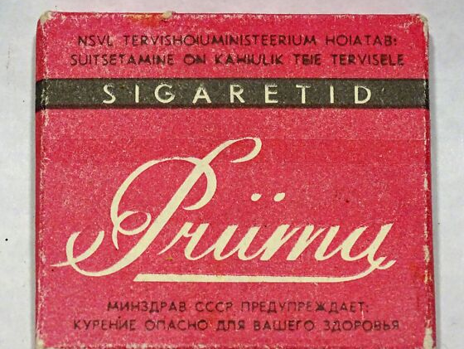
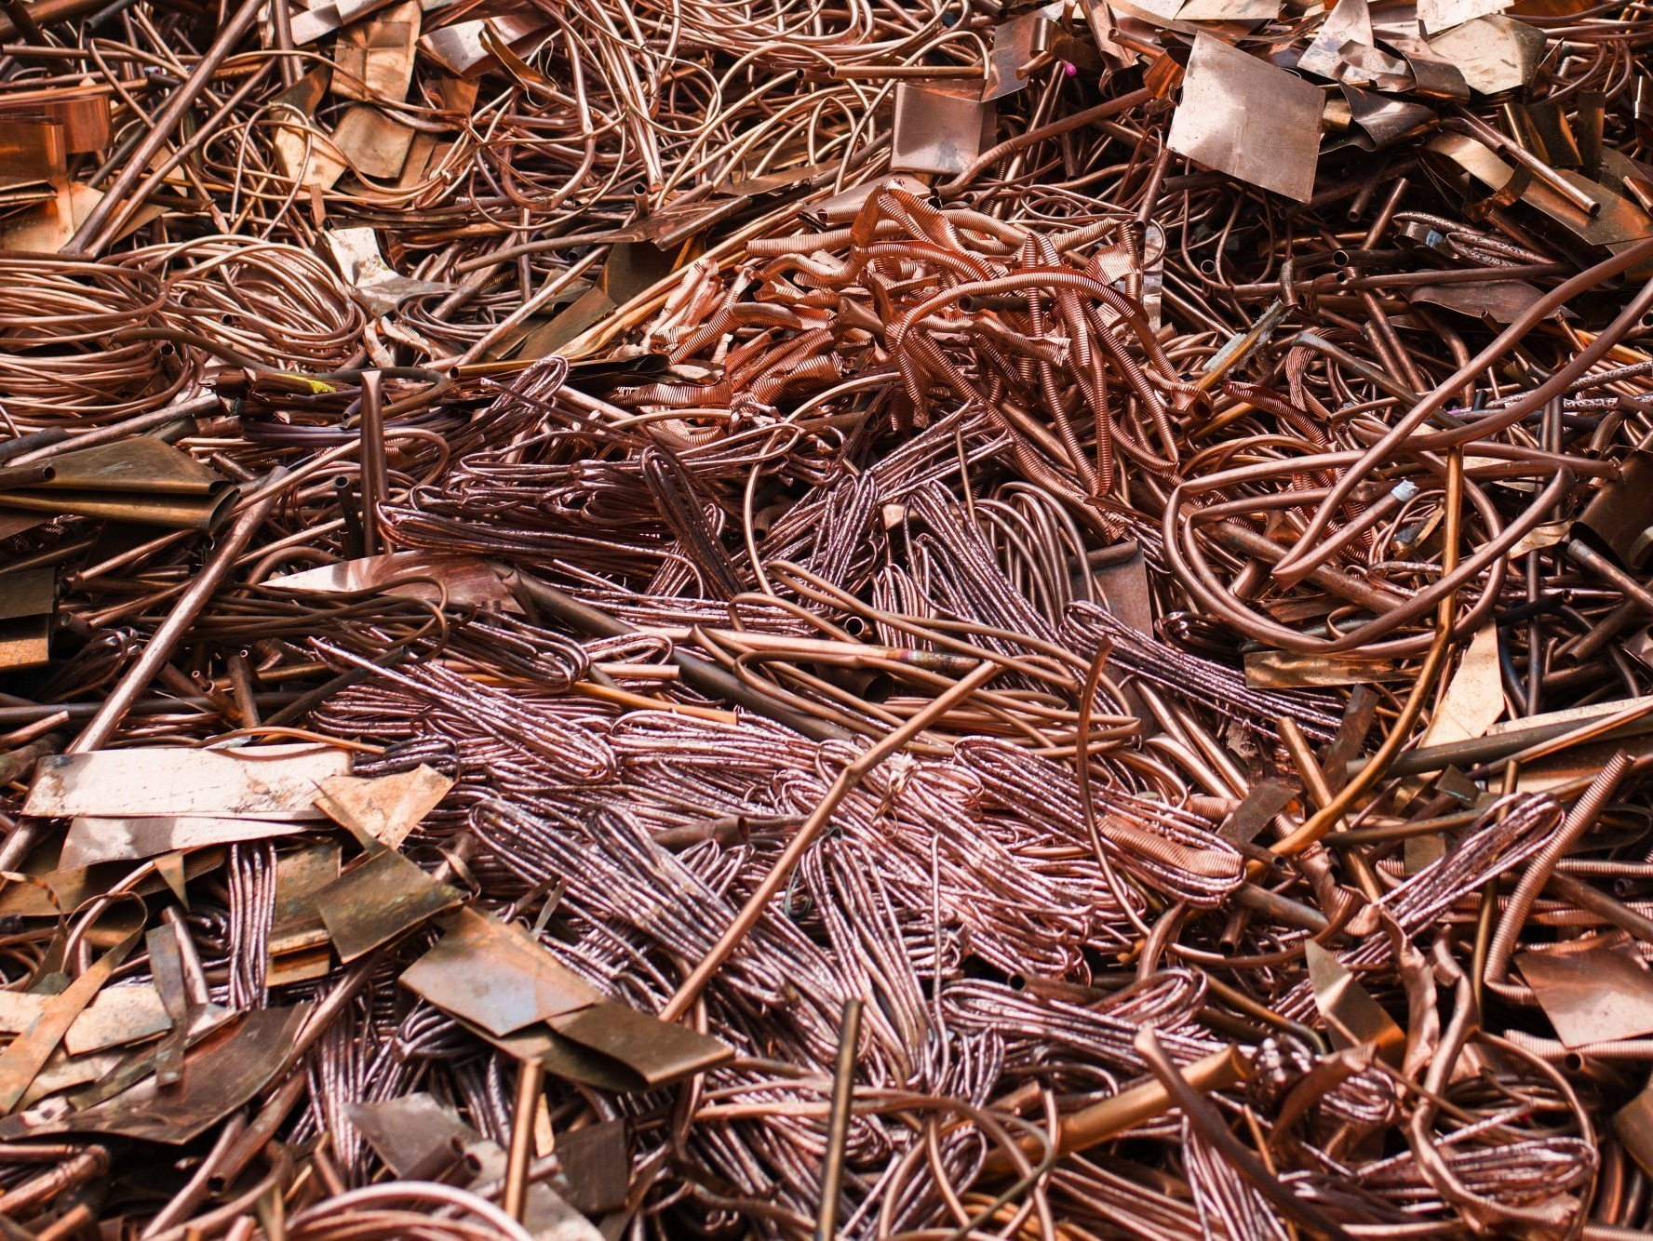
Julgeolek Helbi külas 90ndatel

Slide 5
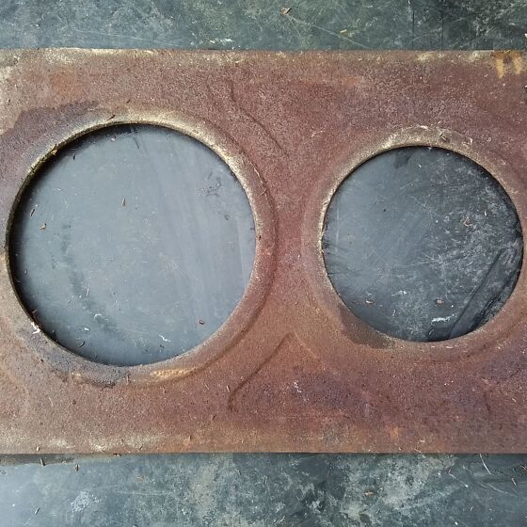
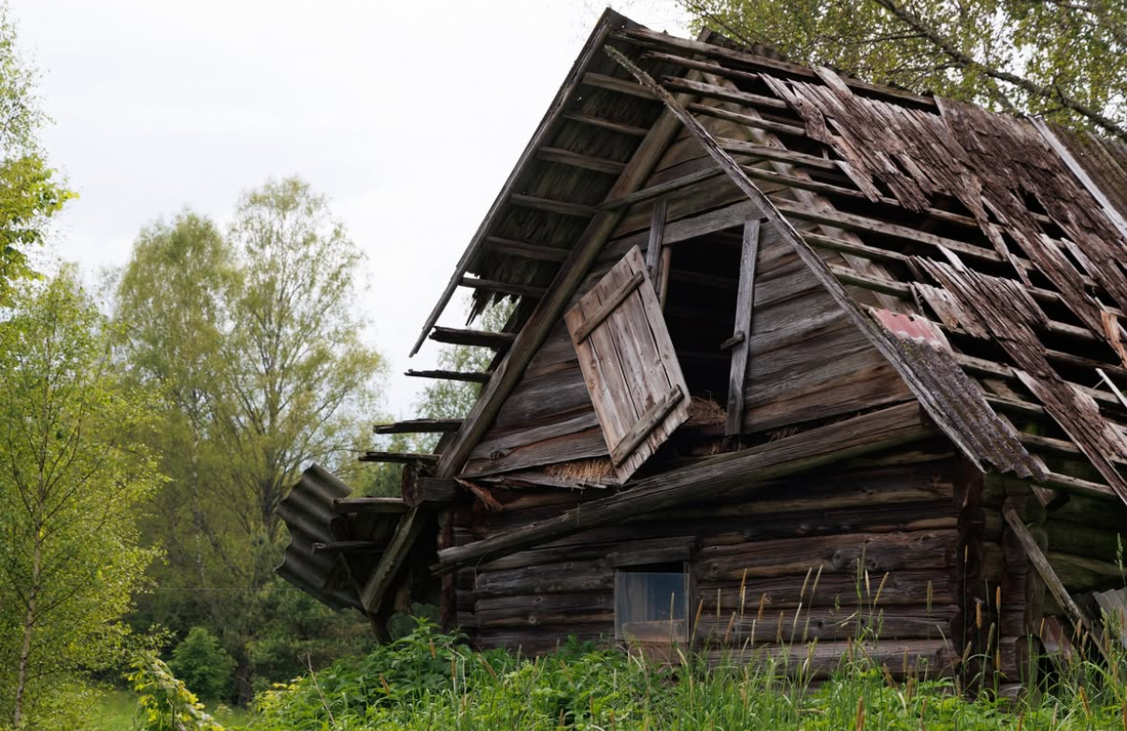
2000ndatel
Foto: Raul Soome

Slide 6
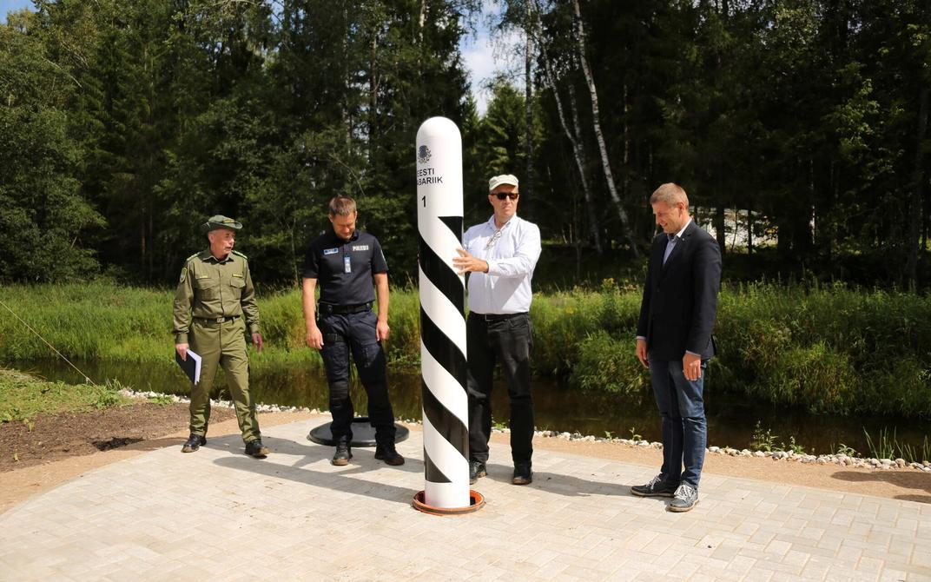
2010ndatel

Slide 7
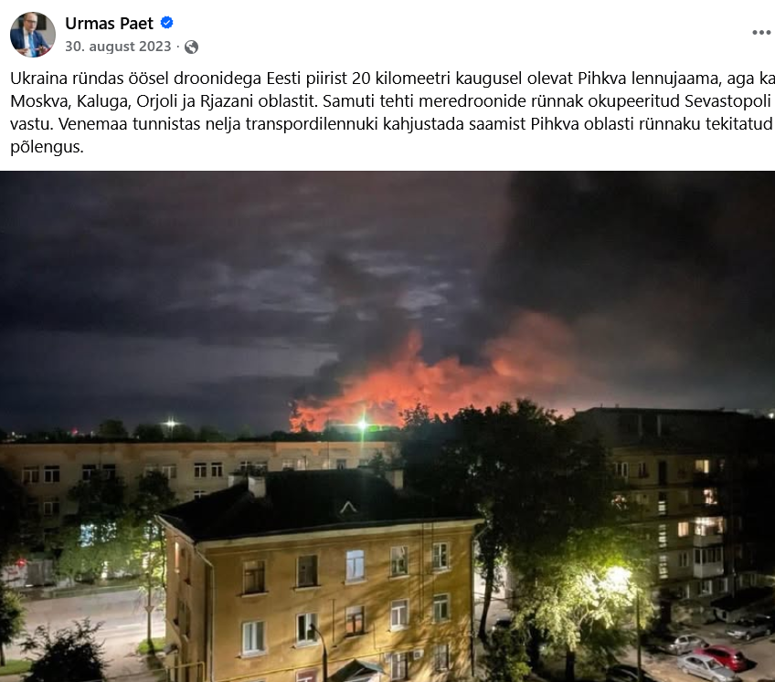
Täna

Slide 8
Mis pärsib meie turvatunnet?
Objektiivne reaalsus – Ukraina sõda, migratsioonirelv jne.
See teine tunne, et mujal on elu parem ja päike soojem.
Kui ühiskonnas ei ole teadmist, kaob usk. Kui pole usku, süveneb hirm.

Slide 9
Ootused riigile
Teed ja tööd
Kogukonnapolitsei
Järjepidev selgitamine – jõle tänamatu, aga möödapääsmatu
Reaalne kriisivalmiduse tõus kohapeal – see pole enam teoreetiline harjutus

Slide 10
Ootused vallale
Tugevad kogukonnad
Infovahetus
Elukeskkond – nii setud kui suvesetud kui turistid
Majandus – siis saab kõike eelnevat teha

Slide 11
Setomaal on hea ja turvaline elada.
Aitüma!

